Slide 1
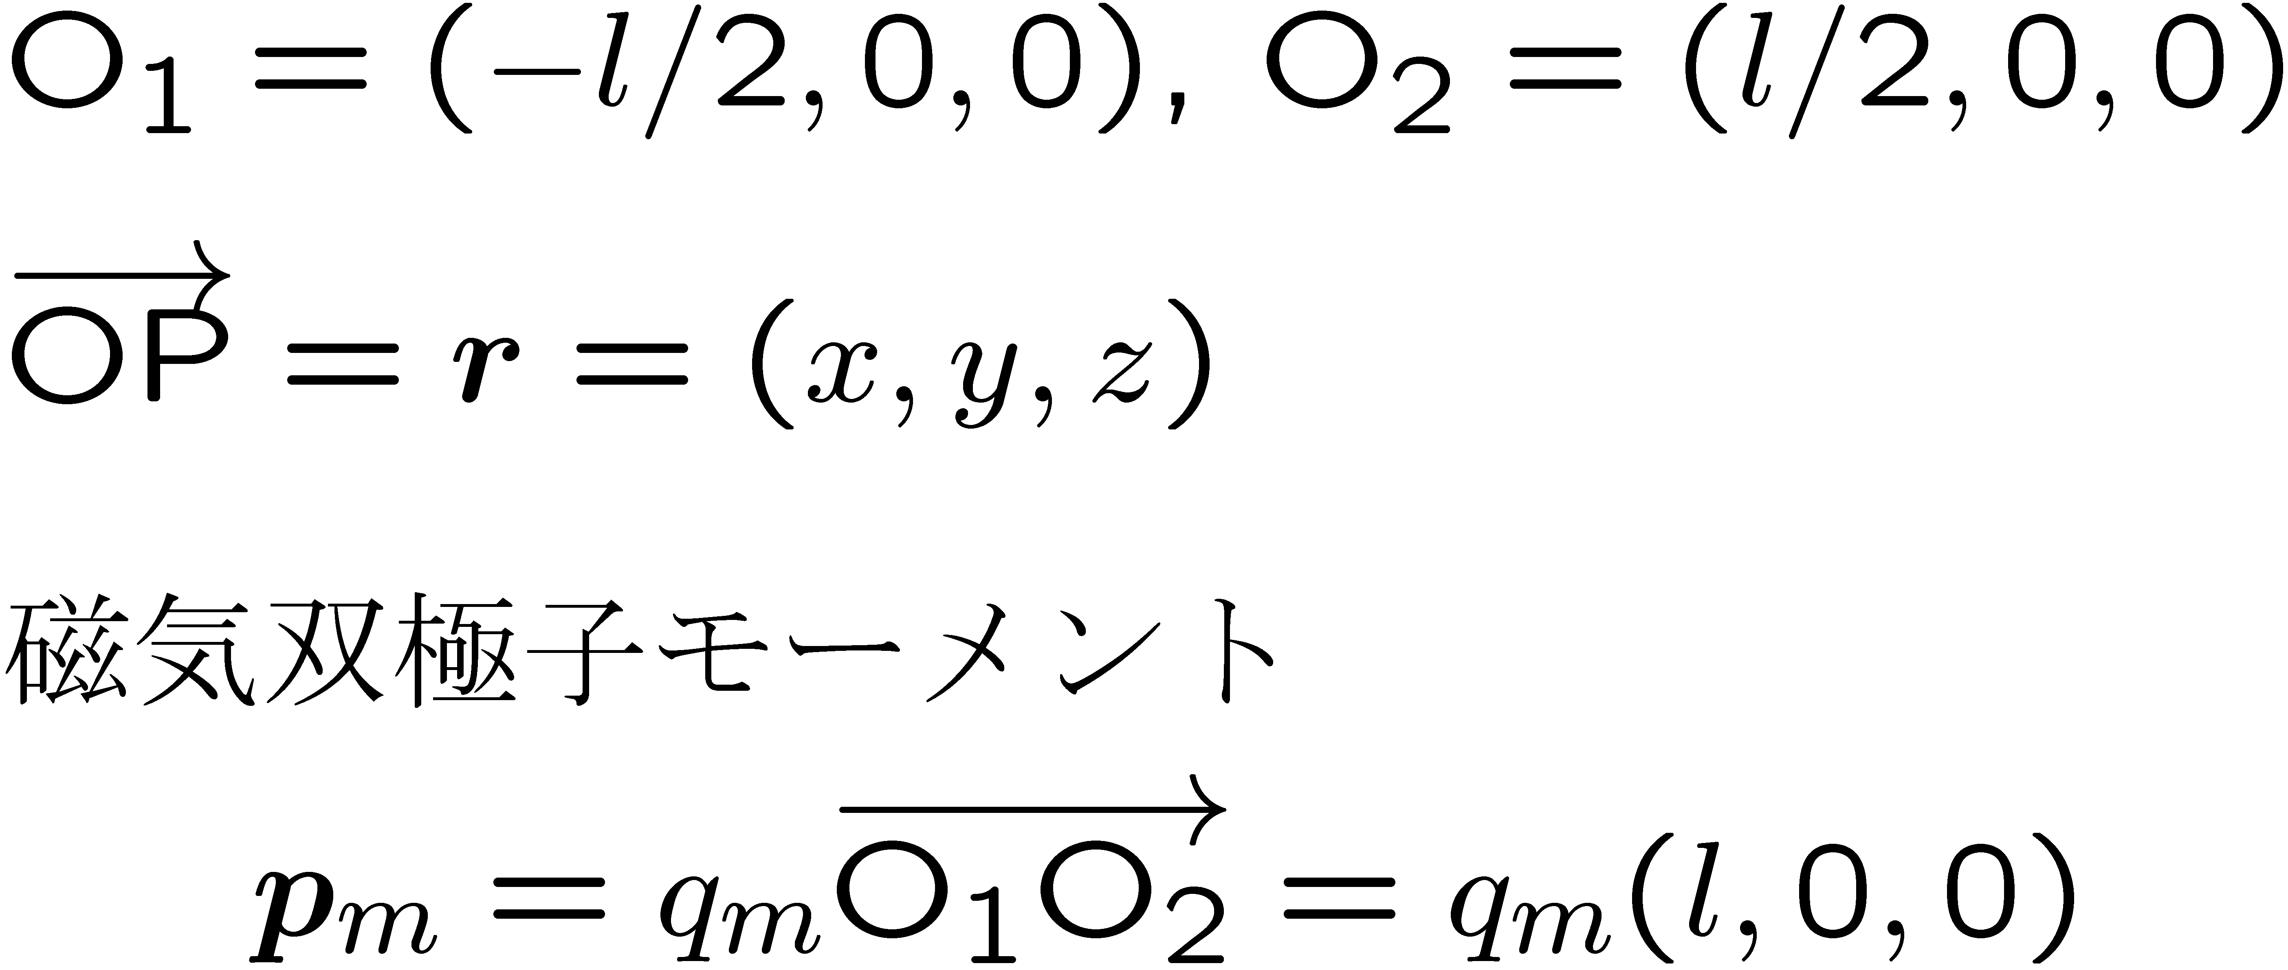

磁気双極子
点Pにおける磁位

Slide 2





Slide 3
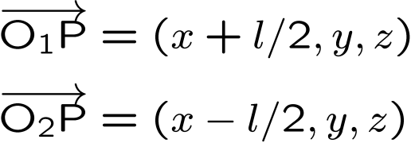


磁気双極子が点Pに作る磁場
点Pにおける磁場

Slide 4






磁気双極子が点Pに作る磁場(続)

Slide 5

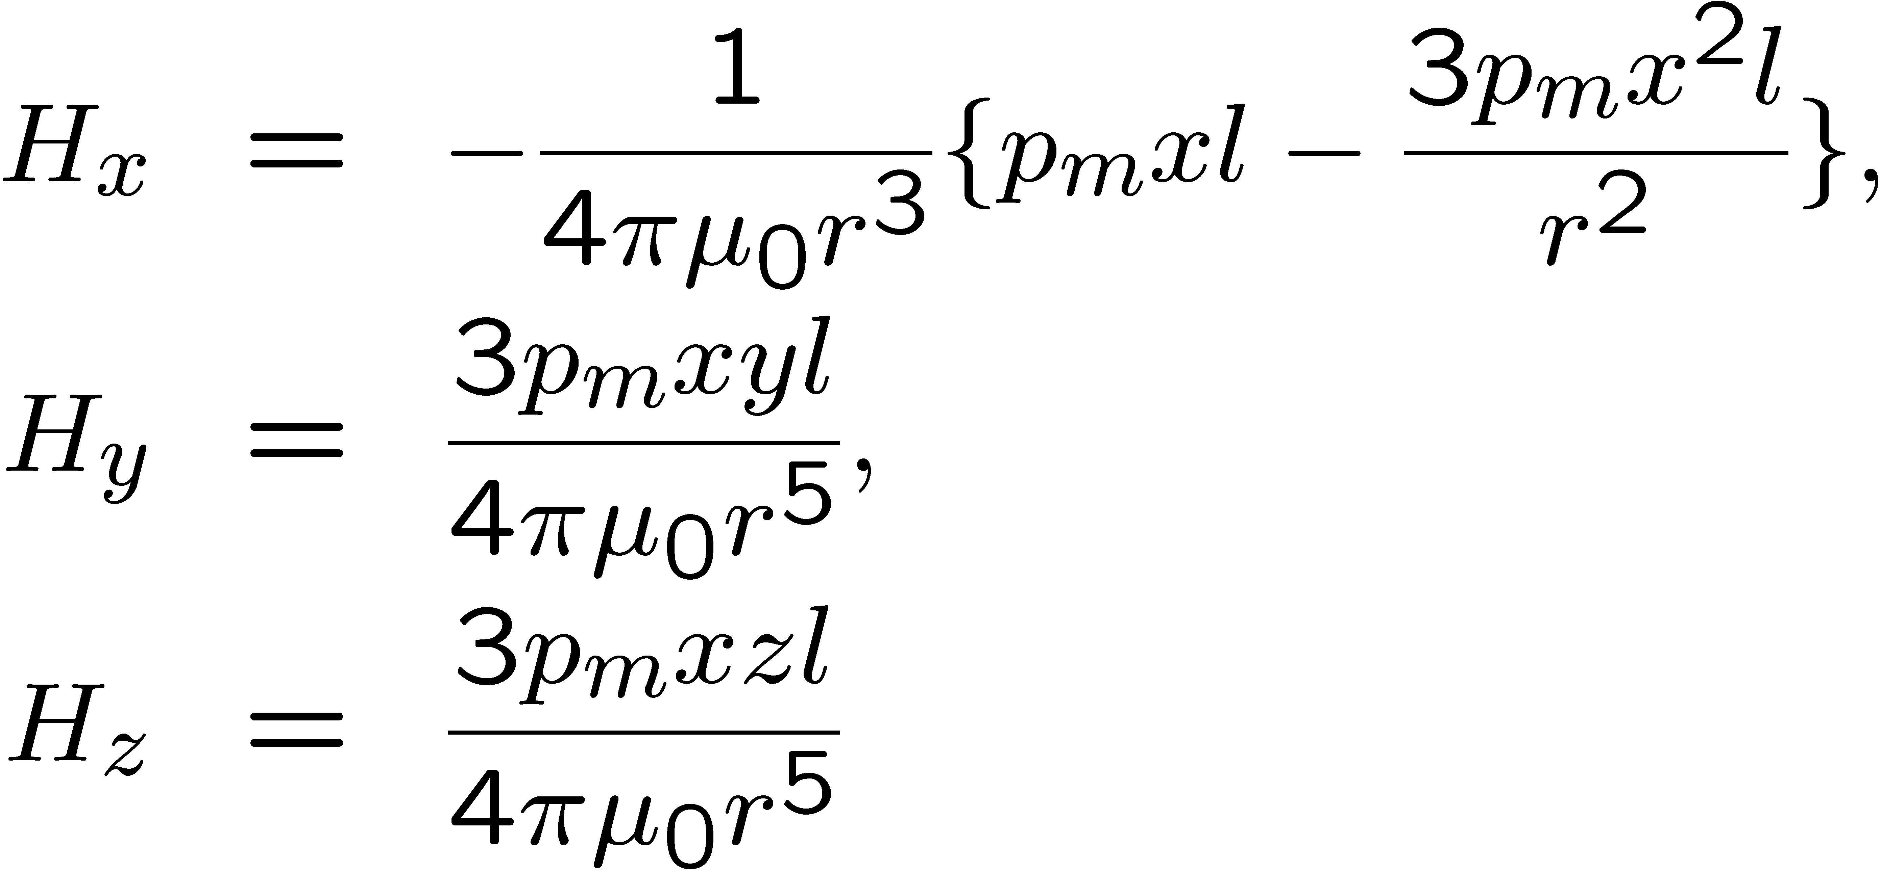

磁気双極子が点Pにつく磁場

